Slide 1

Métodos Cuantitativos
Universidad Diego Portales
Facultad de Ciencias Sociales e Historia
Antropología
Clase 08: Unidad III. Estadística Descriptiva y Análisis descriptivo univariado
Profesora: Daniela Olivares Collío
Ayudante: Katherine Aravena Herrera
2do semestre 2026

Slide 2
Profesora: Daniela Olivares Collío
daniela.olivares2@mail.udp.cl

Slide 3
Objetivos
Unidad III. Estadística Descriptiva y Análisis descriptivo univariado
III.6. Medidas de Posición
III.7. Medidas de Forma
Clase 08

Slide 4
¿En cuál parte del curso vamos?
Unidad I
Unidad II
Unidad III
Introducción a la Investigación Social Cuantitativa:
I.1. Fundamentos de la Investigación Cuantitativa
I.2. Características de la Investigación Cuantitativa
I.3. Construcción de un problema de Investigación Cuantitativa
I.4. Conceptualización de variables e indicadores y operacionalización
La estadística en el contexto de la investigación social:
II.1. Elaboración de una matriz de datos y su libro de códigos
II.2. Nociones de Universo, Población y Muestra
II.3. Técnicas de recolección y procesamiento de datos
Estadística Descriptiva y Análisis descriptivo univariado:
III.1. Noción de distribución
III.2. Tipos de análisis estadístico univariado
III.3. Frecuencias
III.4. Medidas de Tendencia Central
III.5. Medidas de Dispersión
III.6. Medidas de Posición
III.7. Medidas de Forma

Slide 5
¿En cuál parte de una investigación estamos?
Teoría
Levantamiento de datos
Matriz de datos
Problema
Operacionalización y encuesta
Análisis de datos
Pregunta, objetivos e hipótesis
Metodología
Conclusiones

Slide 6
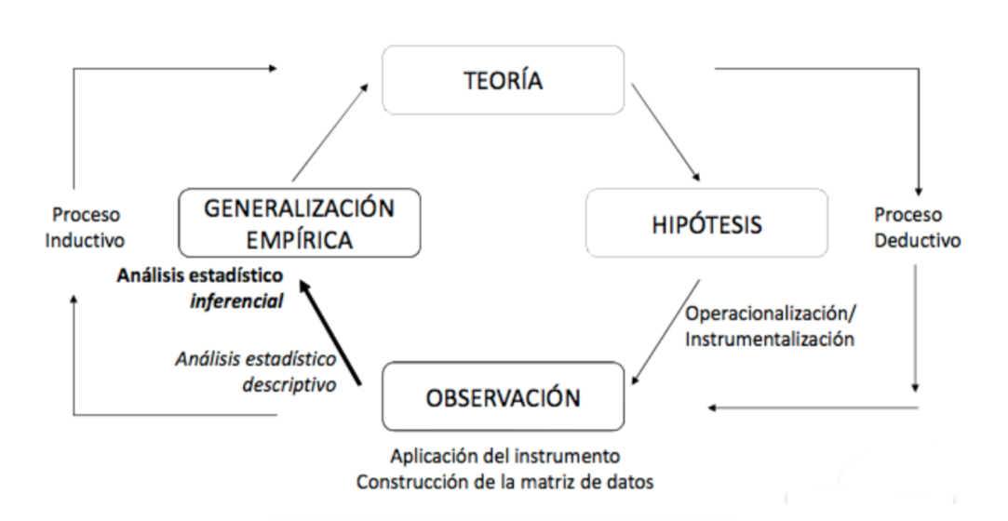
¿En cuál parte de una investigación estamos?

Slide 7
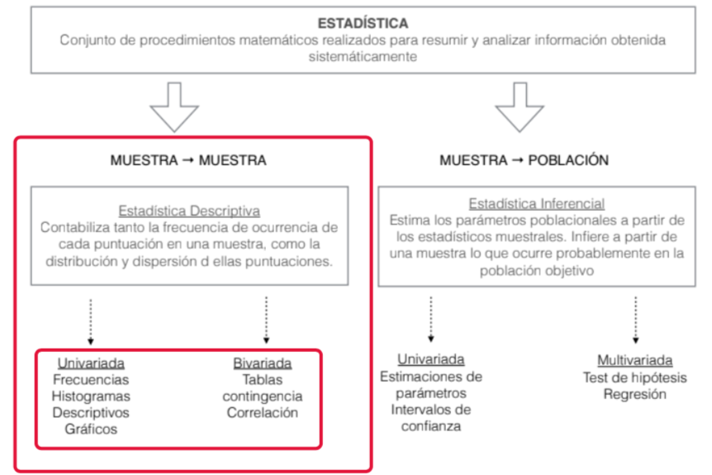

Slide 8
III.6. Medidas de Posición

Slide 9
Medidas de Posición
Las medidas de posición señalan en qué “lugar” de una distribución se encuentra un dato o un conjunto de datos en relación al resto.
Solo aplica a variables ordinales o escalares (discretas o continuas), pues necesito una ordinalidad para encontrar el valor.
En general se los llama cuantiles y los principales son:
Percentiles
Fractiles (cuartiles, quintiles, deciles)

Slide 10
Cuantiles
Los cuantiles dividen un conjunto de datos en grupos de igual tamaño y ordenados.
Sirven para determinar en qué posición está un dato concreto.
Note que siempre hay un cuantil menos que el número de grupos que se quiere construir:
Ejemplo: 3 Cuartiles (Q) dividen la muestra en 4 grupos o 99 Percentiles (P) dividen la muestra en 100 grupos.

Slide 11
Percentiles
Los percentiles (P) dividen a un conjunto de datos en 100 grupos iguales.
Puede tomar cualquier valor entre 1 y 99.
Corresponde a las puntuaciones (o valores) de una variable bajo los cuales queda ubicado un % determinado del total de las puntuaciones.
Ejemplo: el percentil 67 (P67) es el valor que divide al 67% de valores que obtuvo menor puntaje, del 34% que obtuvo mejor puntaje.

Slide 12
Fractiles
A partir del cálculo de determinados percentiles (posición en la distribución de la variable), es posible “fraccionar” la distribución de puntuaciones en grupos porcentuales iguales o aproximados: fractiles.
Se utilizan comúnmente como cuartiles, quintiles, deciles.

Slide 13
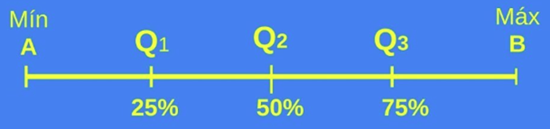
Fractiles
Cuartiles: dividen una variable en 4 grupos con mismo tamaño (misma frecuencia), y se les llama puntuaciones q1, q2 y q3, ubicando el 25% de los casos en cada grupo.
En el primer cuartil está el 25% de los valores menores, en el segundo cuartil el siguiente 25% y así…
q1 es el valor que separa el 25% menor del resto.
q2 es la mediana.
q3 es el valor que separa el 75% más bajo del 25% más alto.

Slide 14
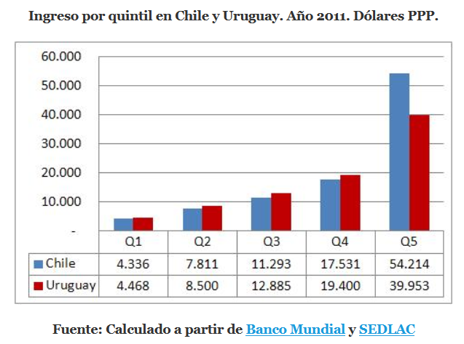
Fractiles
Quintiles: lo mismo pero a partir de 4 puntuaciones: Q1, Q2, Q3, Q4, fracciono en 5 grupos del mismo tamaño, cada uno con el 20% de la frecuencia de la variable.

Slide 15
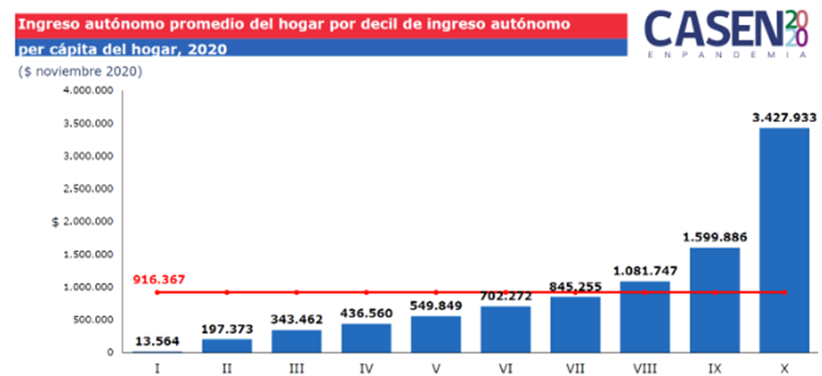
Fractiles
Deciles: fracciona la variable en 10 grupos, 10% de la frecuencia cada grupo.

Slide 16
III.7. Medidas de Forma

Slide 17
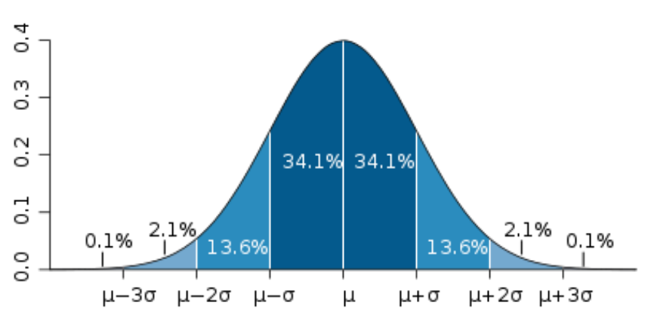
Medidas de Forma
Solo tienen pleno sentido con variables de intervalo o razón, pero se puede aplicar a variables ordinales con más de 5 categorías y que distribuyan de manera normal.
Estas medidas son referencias a la distribución normal.

Slide 18
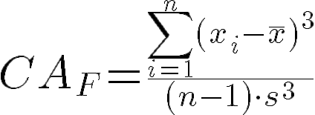
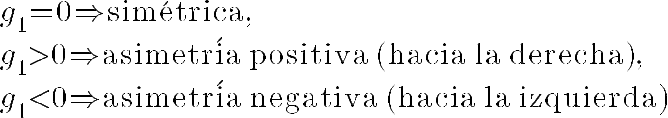
Asimetría
Medida en que la distribución de una variable se aleja de una distribución simétrica a ambos lados de su punto central.

Slide 19
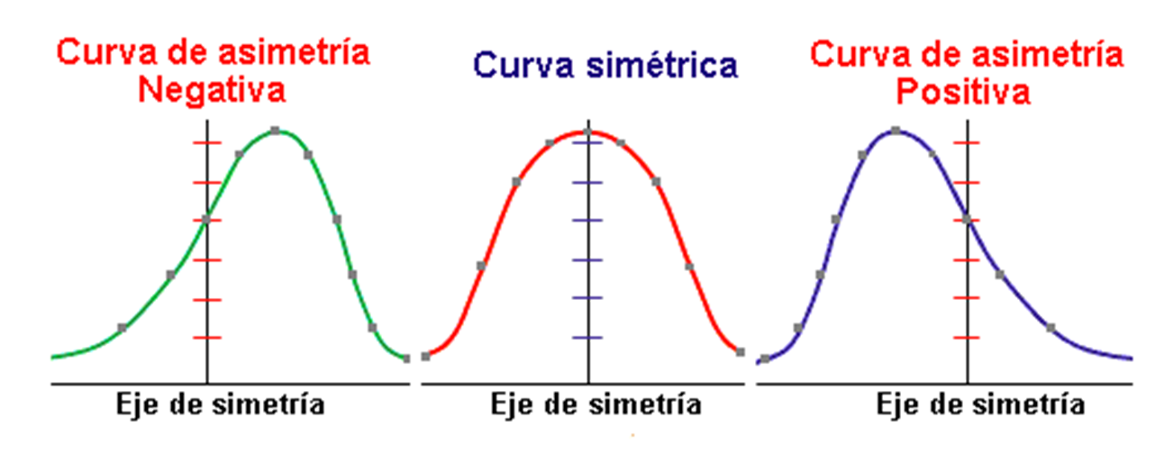
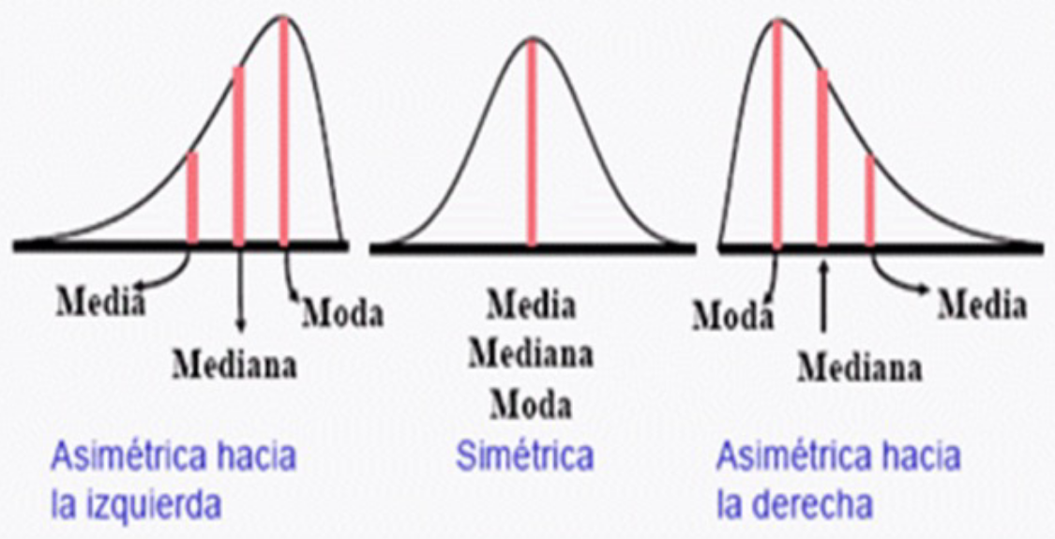
Asimetría
Asimetrías moderadas

Slide 20
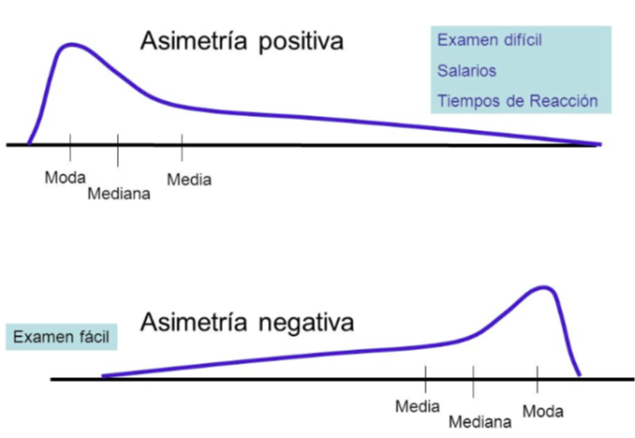
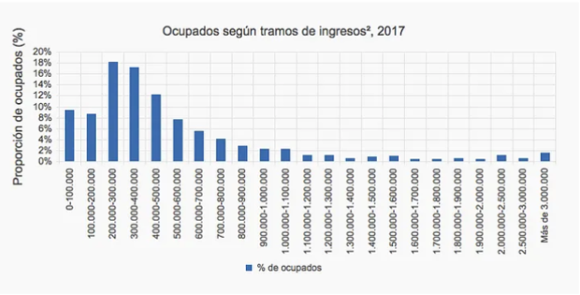
Asimetría
Asimetrías extremas

Slide 21
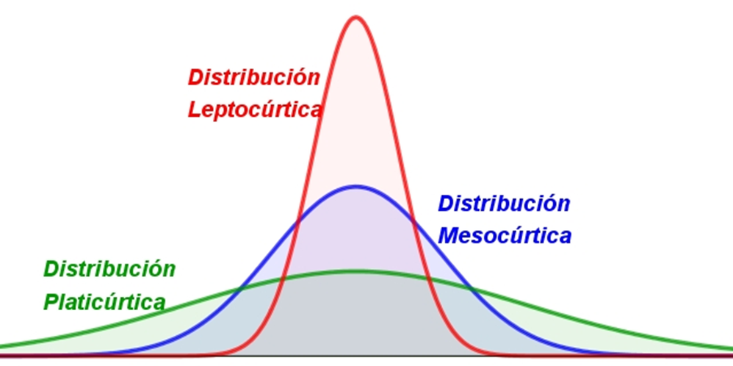
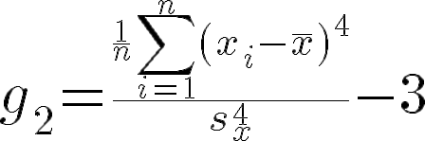
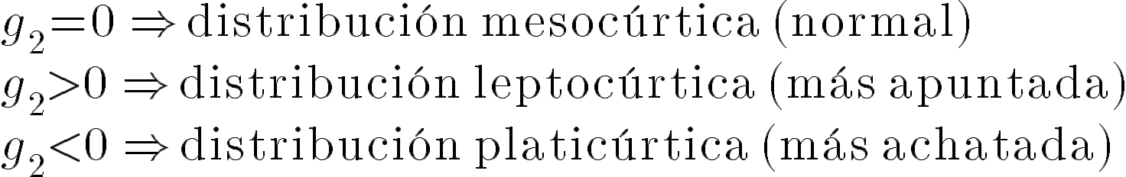
Curtosis
Medida del grado de apuntamiento o achatamiento de los datos de una distribución, respecto a la curva de distribución normal que tiene coeficiente igual a cero.

Slide 22
Boxplot

Slide 23
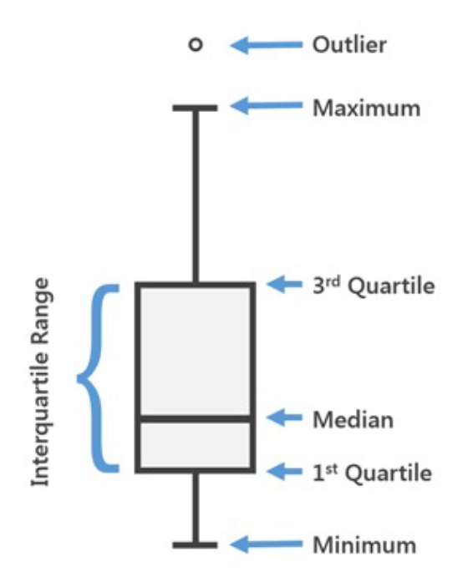
Boxplot o diagrama de cajas
Expone gráficamente la distribución de las puntuaciones de una variable.
Presenta los Cuartiles (Caja)
Las puntuaciones máximas y mínimas (patillas).
Identificación de valores extremos (Círculos y asteriscos)
¿Para qué sirve?
Permite analizar la forma de distribución de la variable en cuanto al nivel de concentración y dispersión de los datos entre rangos de valores, sesgos y los valores extremos.
Complementa el análisis de tabla de descriptivos MTD y MD, de la misma variable entre diferentes grupos (Variables de segmentación)

Slide 24
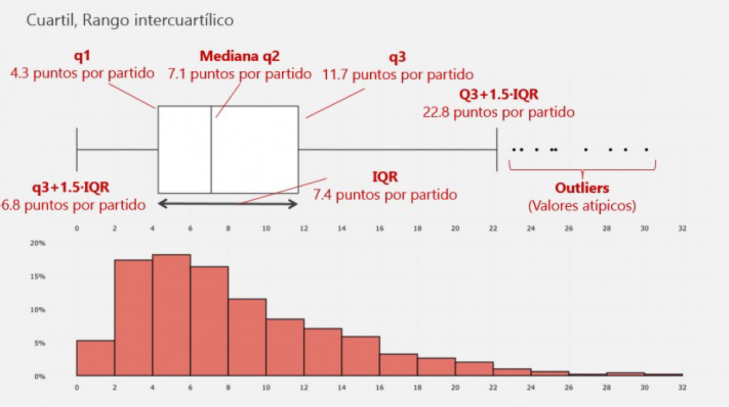

Slide 25
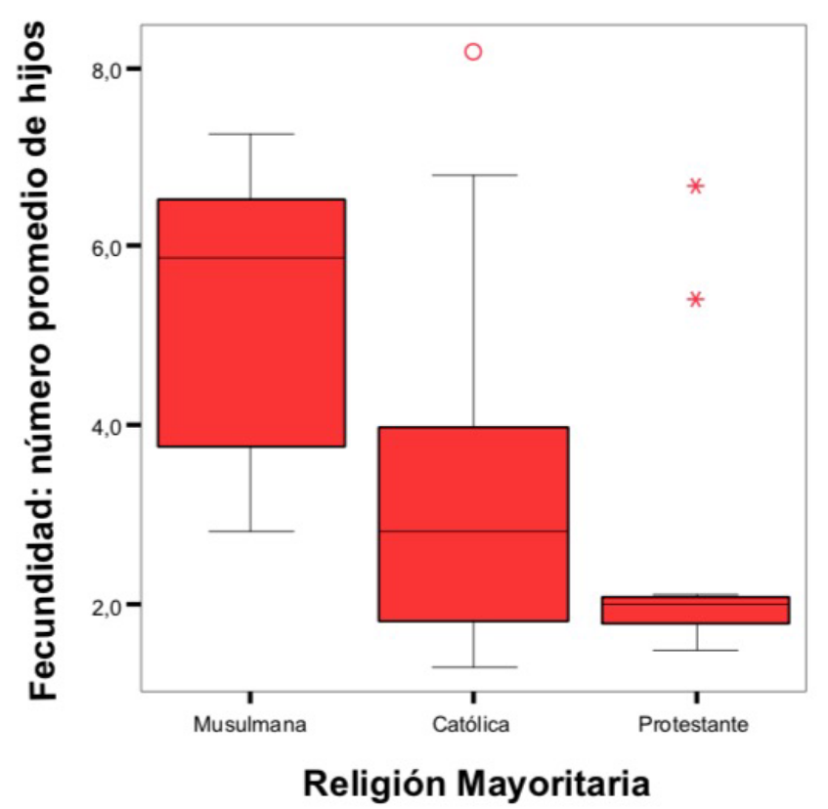

Slide 26
Métodos Cuantitativos
Universidad Diego Portales
Facultad de Ciencias Sociales e Historia
Antropología
Clase 08: Unidad III. Estadística Descriptiva y Análisis descriptivo univariado
Profesora: Daniela Olivares Collío

